Slide 1
9. Komunikácia a Zvládanie konfliktov
Psychológia práce a organizácie

Slide 2
Konflikt
Všadeprítomný a nevyhnutný
Súčasť života
Má určité fáze:

Slide 3
Fáze konfliktu
Notes:
Situace, lide nebo já – ak zasiahneme teraz- predídeme konfliktu (prevedenie pozornosti, humor, jedlo, ocenenie....)

Slide 4
Kompetencie pre zvládanie konfliktov
Zrozumiteľné predávanie informácií
Jasné definovanie zámeru
Odhad partnera
Empatie
Dôslednosť
Bohatá slovná zásoba
Komunikatívnosť
Nerutinný prístup
Akceptovanie rozdielov
Schopnosť poskytnúť zpätnú väzbu

Slide 5
Ako predchádzať konfliktom?
STARANÍM SA O VLASTNÝ WELL – BEING
Fyzická zložka – cvičenie, výživa, režim práce, zvládanie stresu
Duševná zložka – četba, štúdium, trénink, osobný rozvoj, kultúrne podněty
Spoločenská zložka - vztahy a ich pestovanie, nové kontakty a empatia
Duchovná zložka – jasné hodnoty, viera, závazky a sľuby, plánovanie, meditácia apod.
Z čoho vychádza konfliktné správanie druhej strany? Vlastnosti, schopnosti či postojov?
Uvedomiť si svoje vlastné spúšťače.
Dostatok informácií.

Slide 6
 | Silné stránky | Slabé stránky | Potrebujem niečo zmeniť?
Fyzická
Duševná
Spoločenská
Duchovná

Slide 7
Spracovanie konfliktu
Spracovať konflikt môžete ako riešiteľ, príjemca alebo uhýbač

Slide 8
Riešiteľ
Spracovať konflikt môžete ako riešiteľ, príjemca alebo uhýbač

Slide 12
Rozdiel medzi sporom a konflikot...ako to riešit?

Slide 13
Postup pri riešení konfliktov

Slide 14
Metódy reakcie ?

Slide 15
Priama komunikácia
Techniky:
Reakcia SV
Rozbitá gramofónová doska
Otvorené dvere
*Stabilizovanie emócii – (stav – vysvetlenie –ospravedlnenie)
Ja výrok
  Ja (pocit)
  Keď ty /vy (skutok)
  Pretože (zdôvodnenie)
Protiotázka
Bumerang

Slide 16
Stabilizovanie emócii – (stav – vysvetelenie –omluva)

Slide 17
Já Výrok

Slide 18
Pocit vz. názor
Je mi to ľúto
Naštval si ma.
Myslím, že sa nechováš správne.
Takto to dopadlo kvôli tebe.
Si veľmi nezodpovedný.
Cítim, že by som sa na to mal pozrieť a pomôcť ti.
Mám radosť, že sa znova uvidíme
Mám pocit, že si to zvládol dobre.
Teší ma, že ste to vyriešili.

Slide 20
Náročné rozhovory
Chyby
Pomôcky
Otázky
Aktívne naslouchání
Krokovanie
Zápis
3 osoba
Vietor v plachtách
Pomenovanie situácie
Zrkadlenie
Nepočúvanie druhej strane
Nevyžiadané rady
Mentorovanie
Výsluch
Manipulácia
útok

Slide 21
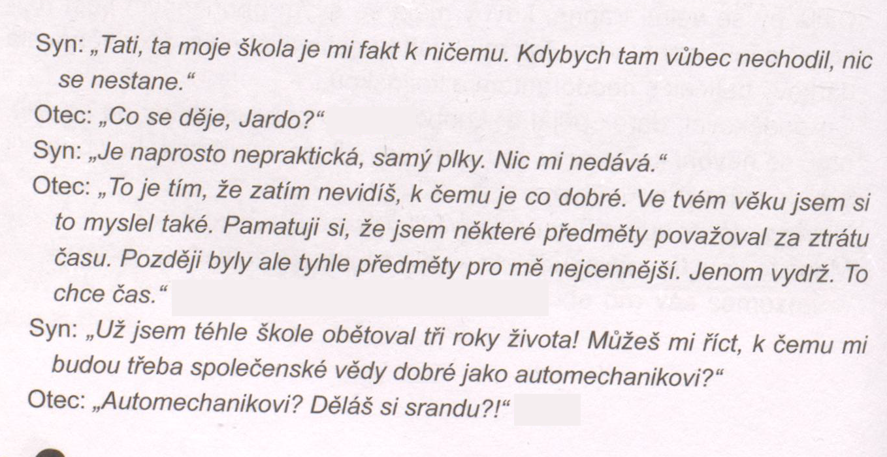
Mentorovanie a nevyžiadaná rada
útok

Slide 22
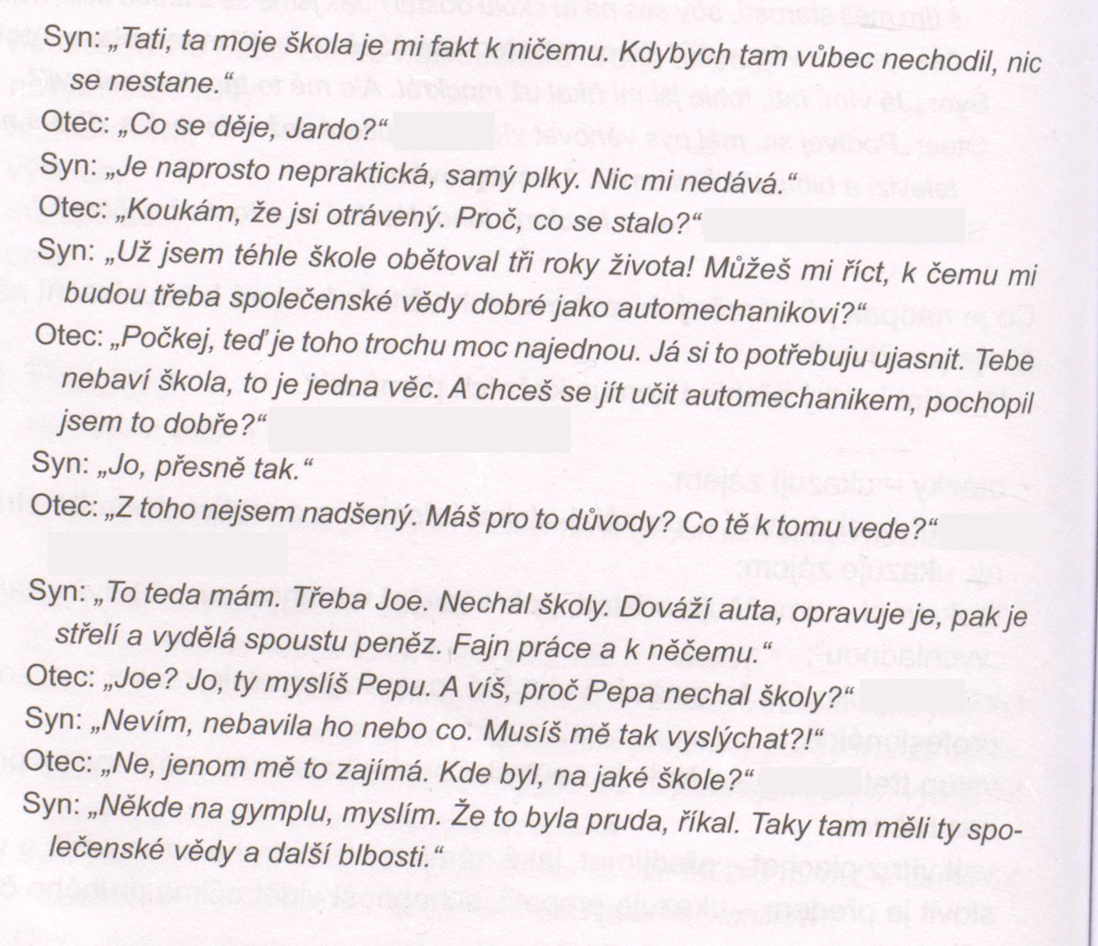
otázka
Zrcadlení, otázka
Krokování, parafráze
situaci, otázky
nazvat
otázka
otázka

Slide 23
Práca s problémovým klientom

Slide 25
Ako zahájiť rozhovor?
Otvorenie
Otázka
Smer rozhovoru

Slide 26
Kedy a ako prerušiť rozprávajúceho?
Nadychuje sa
Dokončil zmysluplný celok alebo vetu
Začína sa opakovať
AKO?
Otázkou
Parafráza a vlastný pohľad

Slide 27
Emotívna komunikácia
Na Vašej strane:
Hovorte o svojich pocitoch – ja výroky (pozor na názory)
Na opačnej strane:
Konštatujte stav a navrhnite faktický návrh.

Slide 28
Ako sa ospravedlniť?
Ospravedlnenie + vysvetlenie+ záväzok

Slide 29
Tlak na cenu
,,Dá sa s cenou nejak hýbať“, Nebola by nejaká zlavička?, nho a koľko to teda stojí?
Riziká:
Nechať sa hneď zlákať a hovoriť o cene bez toho, aby sme klientovi vysvetlili protihodnotu tovaru.
Poučovať a vychovávať zákazníka:
  ,,než Vám poviem cenu, musíte sa zoznámiť s využitím produktu. Cena Vám nič nepovie“
  Cenu Vám nemôžem povedať, závisí to na mnoho aspektov.....zákazníci chcú najprv vedieť ceny a nezaujíma ich produkt...
Ako na to?
Zákazník má vždy pravdu
Prepojiť argumentáciu ceny s užitočnosťou výrobku
Elegantne zdôrazňovať prednosti produktu – nikdy proti zákazníkovi ale ako doplnenie jeho vyjadrenia

Slide 30
Keď zákazníci klamú a blafujú
,,Vaša konkurencia je o 40% lacnejšia“, Z ničoho nič a to zlomilo...
Riziká:
Odhaliť zákazníka a strápniť ho – stratili ste zákazníka
Nazvať ho klamárom
Rozčuľovať sa a jednať agresívne
Ako na to?
Nemusíte sa hrať na detektíva – prichytený zákazník je už nie zákazník
Neberte si lži osobne – pozrite sa na nich ako na nedorozumenie
Ak máte možnosť overte si informácie v PC (pre dobro klienta)
Odvolajte sa na vlastného šéfa
Nechajte si ukázať ponuku konkurencie – nedávajte ale nedôveru najavo – skôr záujem a snahu vyjsť v ústrety

Slide 31
Zákazník vyzerá nadšene ale nič si nekúpi
,,Je to super“, som nadšený, veľmi sa mi to páči....ale nič si nekúpi
Riziká:
Nechať sa ovplyvniť klientom a stráviť s ním neúmerné množstvo času.
Reagovať nazlostene a sklamane, od určitej chvíle zákazníka strápňovať, že si nevie vybrať.
Ako na to?
Venujte mu dostatok času na podanie informácií, ale nenechajte sa ,,,manipulovať dosť dlho“
Jemným spôsobom natáčajte smer rozhovoru k uzatváraniu obchodu - pokladajte záverečné otázky, ukazujte mu zmluvy – iné materiály, vysvetľujte záruky apod.
Po odpovedaní všetkých dotazov, môžete klienta nechať samého obdivovať tovar a ponúknuť mu možnosť sa na Vás obrátiť.

Slide 32
Zákazník si sťažuje a všetko vidí čierne
,,, ah , to je hrozné drahé“, to nikam nevedie....
Riziká:
Nechať sa strhnúť a nariekať s klientom.
Chcieť zo zákazníka vychovať optimistu
Reagovať podráždene a nahnevane
Ako na to?
počúvajte – možno zistíte dôležité informácie – napr. o konkurencii
Dajte mu najavo, že ho počúvate a jeho problémy beriete vážne.
Nenecháte od neho získať dojem, že váš produkt je zlý

Slide 33
Zákazník uráža a ponižuje
,,,Nepredával ste v minulosti na trhu pánivčky?“; Predavačov neznášam“; Vy predajcovia ste všetci veľkí podvodníci...“
Riziká:
Reagovať nahnevane a urazene.
Bez hanby urážky opätovať.
Ako na to?
Skúste ostať aj napriek tomu kľudný – imaginárne špunty a nádoba?
Zákazník pravdepodobne nehovorí o Vás osobne, je to jeho osobnostné nastavenie alebo si myslí, že tým niečo dosiahne
Skúste rozlíšiť medzi výčitkami a podloženými návrhmi. Na výčitky nereagujte a zoberajte sa problémom.
Ak sa začne opakovať, môžete mu povedať, že ste jeho zdelenie pochopila a že ďalšie urážanie je zbytočné.

Slide 34
Práce s dieťaťom
Kto je klientom? Kto rozhoduje o nákupe?
Ako s správať k dieťaťu?

Slide 35
Psychologie. Základ úspěchu v práci.
Komuniakční dovednosti v praxi.
Asertivitou proti stresu – Praško.

